Slide 1
মাল্টিমিডিয়া শ্রেণি কক্ষে তোমাদের স্বাগতম

Slide 2
পরিচিতি
বিষয়ঃ তথ্য ও যোগাযোগ প্রযুক্তি
শ্রেণিঃ ৮ম
অধ্যায়ঃ ৩য়
পাঠঃ কম্পিউটার ভাইরাস
সময়ঃ ৫০ মিনিট
সিকদার মোঃ শাজিদুর জাহান
সহকারী শিক্ষক
ফুলহরি মাধ্যমিক বিদ্যালয়
শৈলকুপা, ঝিনাইদহ।

Slide 3
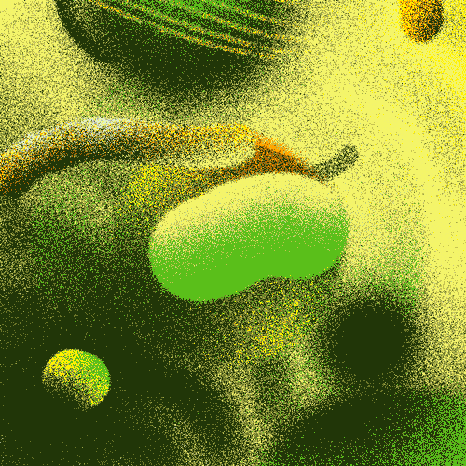
নিচের চিত্র গুলো লক্ষ কর।
Notes:
শিক্ষার্থীদের নিকট থেকে চিত্র সম্পর্কে ধারণার মাধ্যমে পাঠ উপস্থাপন করা যেতে পারে।

Slide 4
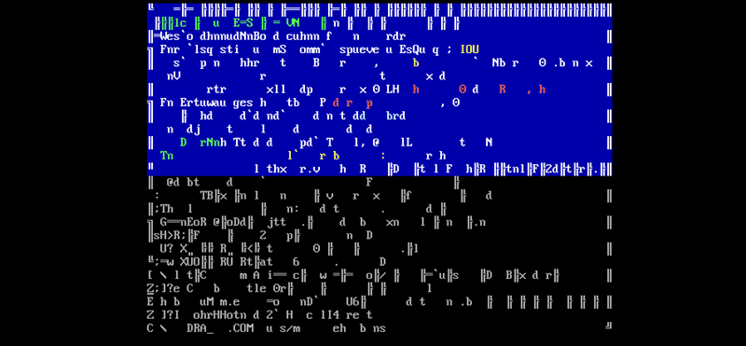
আরও কিছু চিত্র লক্ষ কর।
চিত্রে কীসের সমস্যা দেখা যায়?
Notes:
শিক্ষার্থীদের নিকট থেকে চিত্র সম্পর্কে ধারণার মাধ্যমে পাঠ উপস্থাপন করা যেতে পারে।

Slide 5
আমাদের আজকের পাঠ …
কম্পিউটার ভাইরাস

Slide 6
শিখনফল
এই পাঠ শেষে শিক্ষার্থীরা…
১. কম্পিউটার ভাইরাস সম্পর্কে বর্ণনা করতে পারবে;
২. কম্পিউটার ভাইরাসে আক্রান্ত হওয়ার লক্ষন ব্যাখ্যা করতে পারবে;
৩. কম্পিউটার ভাইরাসের প্রকারভেদ বর্ণনা করতে পারবে;
৪. ম্যালওয়্যার থেকে নিষ্কৃতি পাওয়ার উপায় ব্যাখ্যা করতে পারবে।

Slide 7
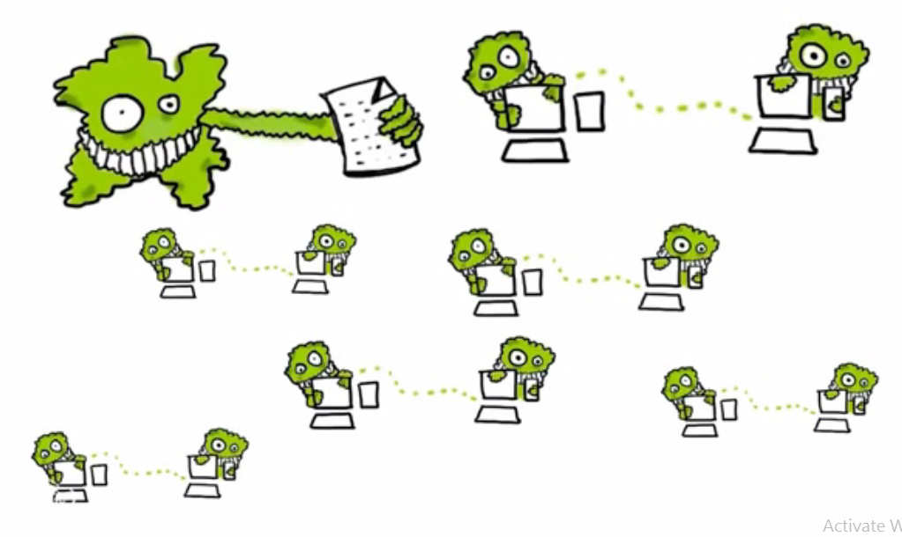
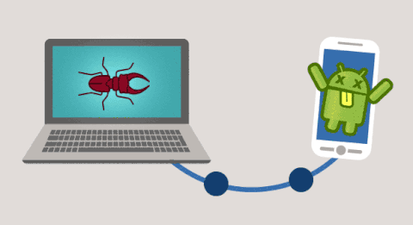
কম্পিউটার ভাইরাস
কম্পিউটার ভাইরাস হলো এক ধরনের ক্ষতিকারক সফটওয়্যার বা ম্যালওয়্যার যা পুনরুৎপাদনে সক্ষম এবং এক কম্পিউটার থেকে অন্য কম্পিউটারে সংক্রমিত হয়।

Slide 8
একক কাজ
৪ মিনিট
কম্পিউটার ভাইরাস বলতে কী বুঝ?

Slide 9
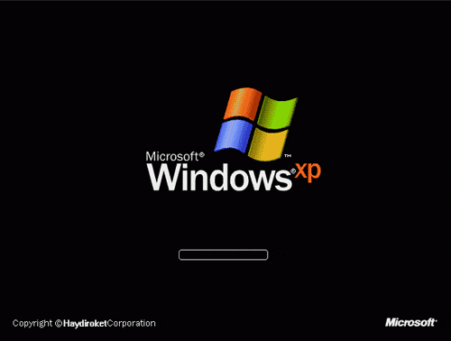
কম্পিউটার ভাইরাস যে ক্ষতি করে
সিস্টেমের কাজকে ধীরগতি সম্পন্ন করে

Slide 10
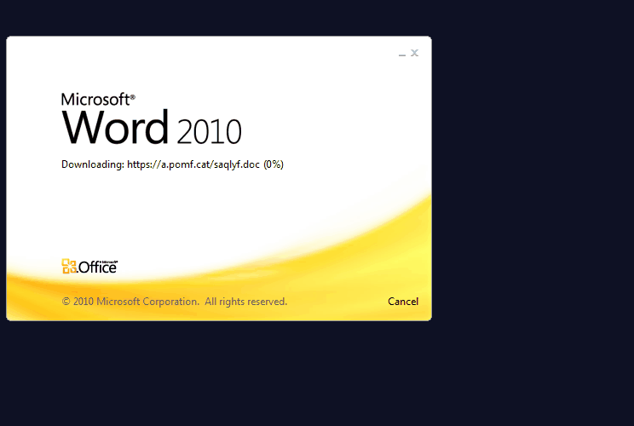
কম্পিউটার ভাইরাস যে ক্ষতি করে
ডকুমেন্ট ওপেন হচ্ছে না

Slide 11
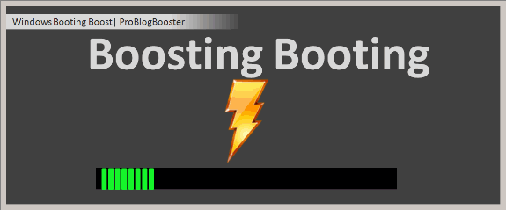
কম্পিউটার ভাইরাস যে ক্ষতি করে
কম্পিউটার Reboot হওয়া

Slide 12
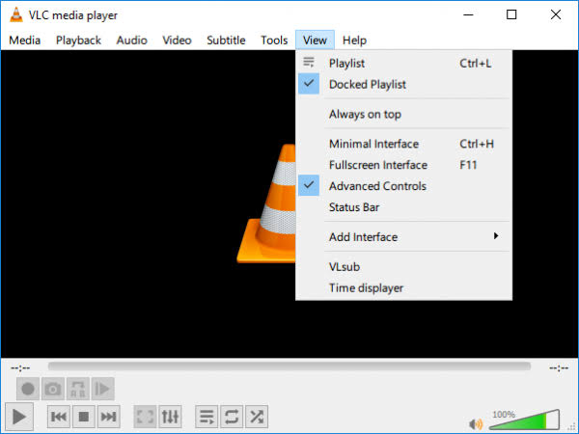
কম্পিউটার ভাইরাস যে ক্ষতি করে
সফটওয়্যার কাজ করছে না

Slide 13
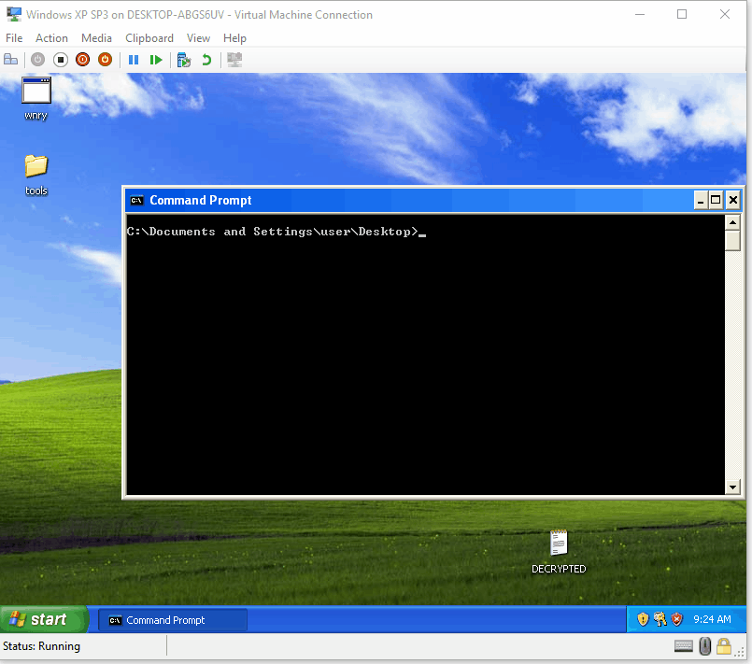
কম্পিউটার ভাইরাস যে ক্ষতি করে
কম্পিউটার অকেজো হয়ে গিয়েছে

Slide 14
কম্পিউটার ভাইরাস যে ক্ষতি করে
ফাইল নষ্ট হয়ে গিয়েছে

Slide 15
কম্পিউটার ভাইরাসের প্রকারভেদ
অনিবাসী ভাইরাস
নিবাসী ভাইরাস
ভাইরাস

Slide 16
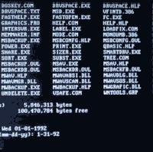
অনিবাসী ভাইরাস
সংক্রমণ করার পর পরিশেষে মূল প্রোগ্রামের কাছে নিয়ন্ত্রণ দিয়ে যে ভাইরাস নিষ্ক্রিয় হয়ে যায়, এদের বলা হয় অনিবাসী বা Non-Resident ভাইরাস।

Slide 17
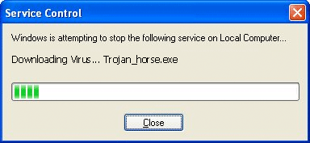
নিবাসী ভাইরাস
নিবাসী বা Resident ভাইরাস হলো এমন ভাইরাস যা চালু হওয়ার পর মেমোরিতে স্থায়ী হয়ে বসে থাকে। যখনই অন্য কোনো প্রোগ্রাম চালু হয়, তখনই সেটি সেই প্রোগ্রামকে সংক্রমিত করে।

Slide 18
জোড়ায় কাজ
৬ মিনিট
নিবাসী ভাইরাস বলতে কী বুঝ?

Slide 19
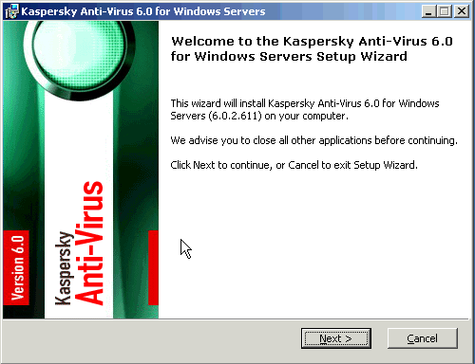
ম্যালওয়্যার থেকে নিষ্কৃতি পাওয়ার উপায়
বিশেষ ধরনের কম্পিউটার প্রোগ্রাম বা এন্টিভাইরাস ইন্সটল করে এক্টিভ রাখা

Slide 20
ম্যালওয়্যার থেকে নিষ্কৃতি পেতে নিম্নক্ত এন্টিভাইরাস ব্যবহার করা যেতে পারে।
এন্টিভাইরাস
এভিরা
এন্টিভাইরাস
এভিজি
এন্টিভাইরাস
ক্যাস্পারস্কাই
এন্টিভাইরাস
এভাস্ট
এন্টিভাইরাস

Slide 21
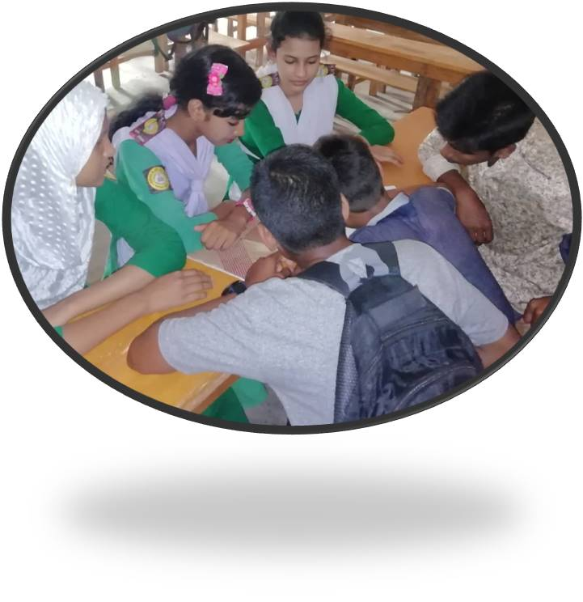
দলীয় কাজ
১০ মিনিট
ভাইরাস থেকে নিষ্কৃতি পাওয়ার উপায় কী?তা যুক্তি সহকারে বুঝিয়ে লিখ।

Slide 22
মূল্যায়ন
১. কম্পিউটার ভাইরাস কী?
২. ভাইরাস কত প্রকার ও কী কী?
৩. কম্পিউটার ভাইরাসে আক্রান্ত হওয়ার তিনটি লক্ষন বল।
৪. দুইটি এন্টিভাইরাসের নাম বল।

Slide 23
সকলকে ধন্যবাদ
Notes:
সকলকে ধন্যবাদ জানিয়ে বোর্ড মুছে শ্রেণিকক্ষ ত্যাগ করবো।

